Slide 1


Slide 2

TITRES
PAGE
PRESENTATION DU GROUPE MEDIA CONTACT SA
03
NOS ATOUTS ET SOLUTIONS
10
NOTRE PROPOSITION
14
LES SERVICES COMPLEMENTAIRES PROPOSES
37
QUELQUES REFERENCES
39
ANNEXES
41
QUESTIONS - REPONSES
43

Slide 3
PRESENTATION DU GROUPE MEDIA CONTACT sa
M

Slide 4

PRESENTATION DU GROUPE MEDIA CONTACT
LE GROUPE MEDIA CONTACT
Créé en 2005 par un groupe d’investisseurs Africain, le Groupe MEDIA CONTACT se positionne comme l’un des acteurs majeurs de la Gestion globale de la relation clientèle en Afrique.
1
2
Dans sa stratégie opérationnelle, il combine les meilleures expertises (ressources humaines, contexte environnemental, technologies) adaptées à chaque pays africain ou il s’implante.
3
Il garantit à sa clientèle une externalisation globale de leur relation clientèle.
4
Il assure une production respectant les normes qualité.

Slide 5
PRESENTATION DU GROUPE MEDIA CONTACT
FICHE SIGNALITIQUE DU GROUPE MEDIA CONTACT
FORME JURIDIQUE
SOCIÉTÉ ANONYME
CAPITAL
(FCFA 1 500 000 000) 2 286 735 euros
DIRIGEANTS SOCIAUX
ADMINISTRATEUR GENERAL : Claude PADONOU
COMMISSAIRES AUX COMPTES
CABINET DELOITTE
IFU
3201300930112
RCCM
RCCM RB/COT/13 B 10291
ADRESSE
AVENUE DOROTHEE LIMA RUE 11.010 - Tel : +229 21 31 12 50 / 21 30 33 25

Slide 6
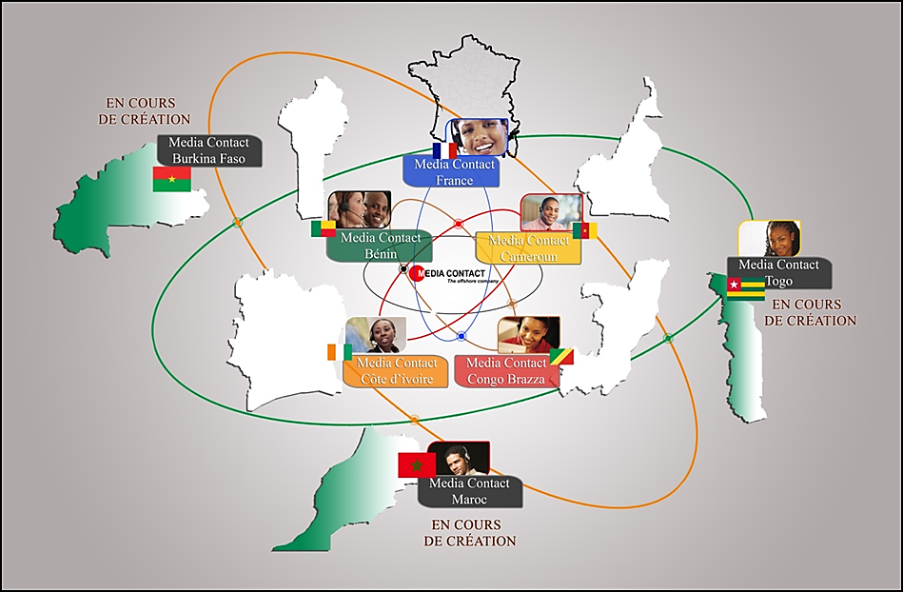
IMPLANTATIONS DU GROUPE MEDIA CONTACT
PRESENTATION DU GROUPE MEDIA CONTACT

Slide 7
IMPLANTATIONS DU GROUPE MEDIA CONTACT
PRESENTATION DU GROUPE MEDIA CONTACT
FILIALES | POSITIONS | CAPACITE | EFFECTIF
GROUP MEDIA CONTACT FRANCE | REPRÉSENTATION COMMERCIALE
MEDIA CONTACT BENIN | 500 | 1 500 | 3 000
MEDIA CONTACT CAMEROUN | 150 | 300 | 200
MEDIA CONTACT BRAZAVILLE | 100 | 300 | 200
MEDIA CONTACT COTE D’IVOIRE | 100 | 300 | 200
MEDIA CONTACT TOGO | EN COURS DE CREATION
MEDIA CONTACT BURKINA-FASO
MEDIA CONTACT MAROC

Slide 8
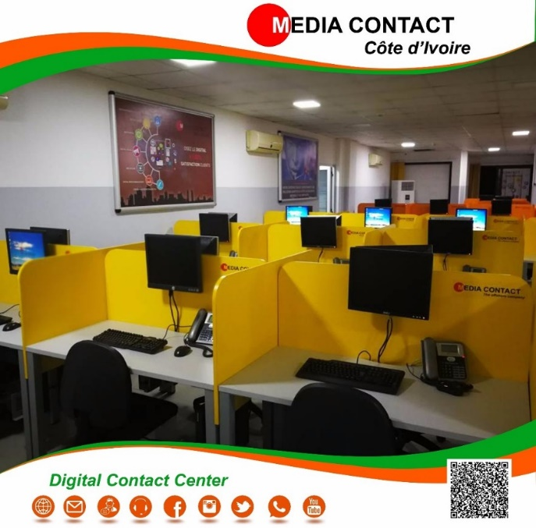
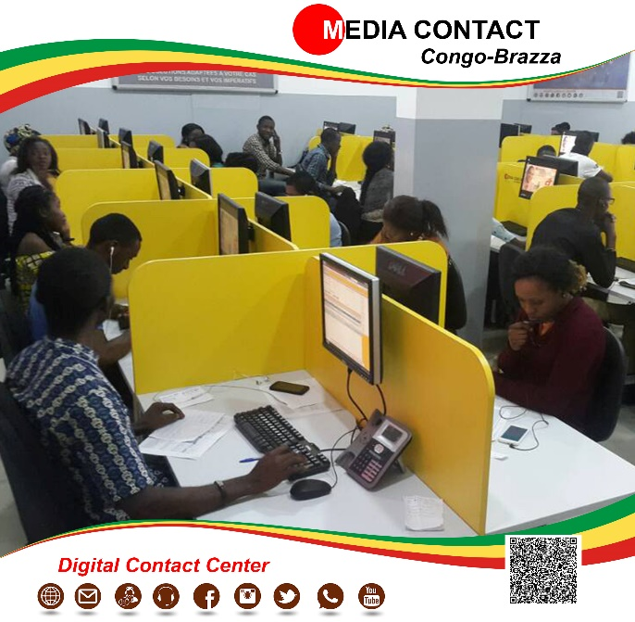
PRESENTATION DU GROUPE MEDIA CONTACT
APERCU DE NOS SITES DE PRODUCTION

Slide 9
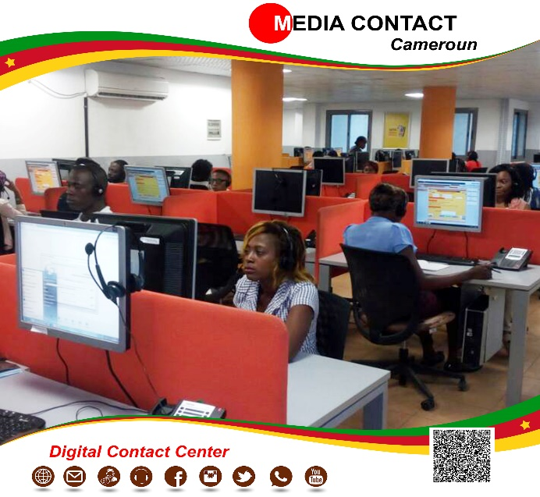
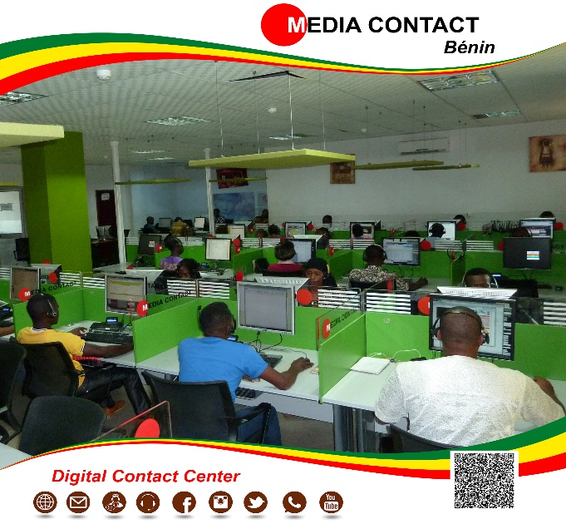
PRESENTATION DU GROUPE MEDIA CONTACT
APERCU DE NOS SITES DE PRODUCTION

Slide 10
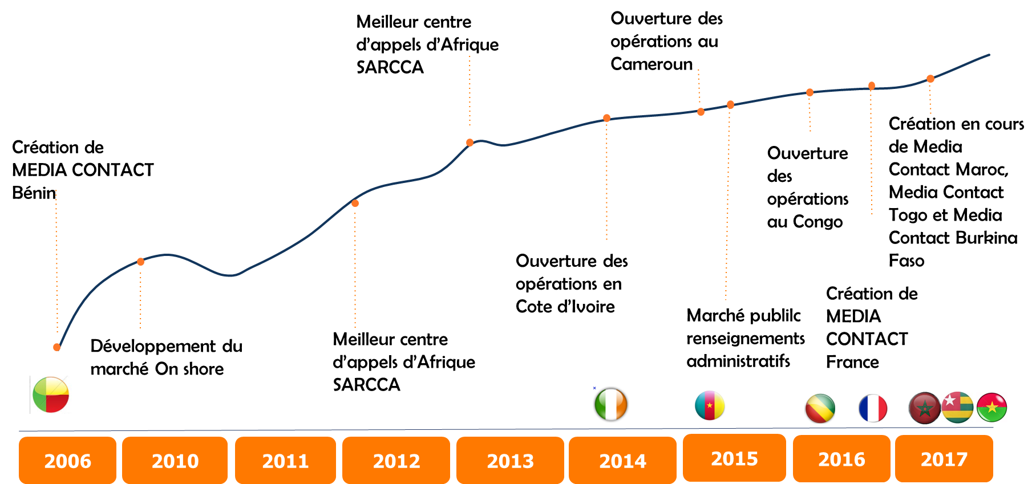
PRESENTATION DU GROUPE MEDIA CONTACT
CHRONOLOGIE DU GROUPE MEDIA CONTACT

Slide 11
NOS ATOUTS ET SOLUTIONS
M

Slide 12
NOS ATOUTS ET SOLUTIONS
NOS ATOUTS
1
Stratégie de différenciation basée principalement sur la qualité et la création de valeur ajoutée pour nos clients.
2
Partenariats avec les sociétés leaders sur leur secteur d’activité.
3
Taux de satisfaction élevés pour les clients finaux de nos clients donneurs d’ordre.
4
Efficience opérationnelle afin de proposer le meilleur service au meilleur coût.
5
Perpétuelle remise en question afin de viser l’excellence.
6
Volonté de créer de la valeur ajoutée et d’être identifié comme un partenaire et non comme un simple exécutant.

Slide 13

NOS ATOUTS ET SOLUTIONS
NOS SOLUTIONS

Slide 14

NOS ATOUTS ET SOLUTIONS
NOS SECTEURS D’ACTIVITES
SERVICE CLIENT
35 %
DEVELOPPEMENT DES VENTES TELEMARKETING
30 %
DIGITAL SOCIAL
15 %
BACK OFFICE
15 %
SUPPORT TECHNIQUE: NIVEAU 1 ET 2
5 %

Slide 15
NOTRE PROPOSITION
M

Slide 16
NOTRE PROPOSITION
COMPREHENSION DE LA MISSION
ATLANTIQUE TELECOM TOGO souhaite sélectionner un prestataire expérimenté et capable de gérer et valoriser son parc de Clients à travers un ensemble d’activités permettant de :
1
mettre en place et gérer le serveur vocal interactif ;
gérer des activités de contacts clients entrants à but commercial, technique et/ou à valeur ajoutée ;
2
gérer des contacts clients sortants.
3

Slide 17
NOTRE PROPOSITION
DEMARCHE DE MISE OEUVRE
Dans l’hypothèse que le Groupe Media Contact SA est sélectionné, nous optons pour une organisation en mode projet basé sur trois (03) axes importants :
La qualité
La production
Le pilotage
Ces axes sont encadrés par deux (02) étapes majeurs que sont :
La réunion de lancement
Le bilan en fin de période contractuelle
ORGANISATION EN MODE PROJET

Slide 18
NOTRE PROPOSITION
EQUIPE PROJET ET PROFILS DE COMPETENCES
Le GROUPE MEDIA CONTACT SA mettra à la disposition d’ATT l’ensemble des moyens humains disponibles durant toutes les étapes du projet pour en assurer la réussite. Une organisation flexible et réactive sera mise en place pour garantir de façon irrévocable l’atteinte des objectifs quantitatifs et qualitatifs. Elle sera basée sur deux principaux piliers :
1
L’équipe projet, responsable du compte client ATLANTIQUE TELECOM TOGO ;
2
L’équipe de management au Togo en charge de la mise en œuvre opérationnelle des prestations.

Slide 19
NOTRE PROPOSITION
SPECIFICATIONS TECHNIQUES
L’interconnexion entre ATT et GMC se fera par une liaison « Faisceau Hertzien ». La mise en place de ce lien est sous la responsabilité de ATT qui en reste, pendant toute la durée du contrat, le propriétaire et le seul administrateur. La mise en place des autres équipements à partir du « Pare-feu » est sous la responsabilité de MEDIA CONTACT.
Cette architecture sera la seule qui sera utilisée dans le cadre de :
Traitement des appels entrants et sortants ;
Accès aux outils de traitement des contacts ;
Accès au système d’informations de Groupe MEDIA CONTACT.

Slide 20
NOTRE PROPOSITION
SPECIFICATIONS DE LA COUCHE TRANSPORT
Pour une gestion optimale des ressources voix, il est préférable de dédier une capacité de 30 appels simultanés pour les appels sortants (2Mbps ou 1 E1).
Pour les appels entrants, une capacité de quatre-vingt-dix (90) appels simultanés soit 6 Mbps en IP (l’équivalent de 3 E1) est nécessaire.
Avec l’implémentation d’un SVI dynamique et régulièrement mis à jour, au moins 40% des appels seront traités par le SVI et les 60% restants pourront accéder au call center.

Slide 21
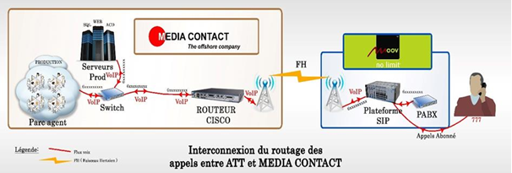
NOTRE PROPOSITION
INTERCONNEXION DE ROUTAGE DES APPELS
Deux cas sont envisageables pour le routage des appels. En fonction du type d’appels (entrants ou sortants), le routage ne se fera pas de la même façon. Le cas des appels entrants fait intervenir le SVI qui prendra en charge au moins 40% des appels reçus.

Slide 22
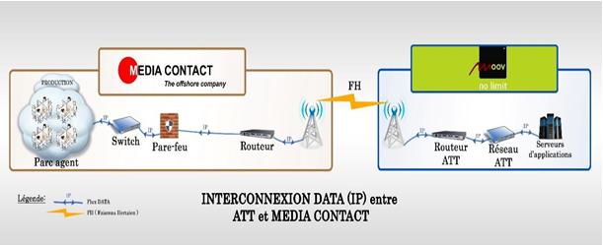
NOTRE PROPOSITION
INTERCONNEXION DATA
Pour traiter les requêtes des abonnés, ATT mettra à la disposition de Media Contact les liens d’accès aux applications métier hébergées sur des serveurs distants (ATT). Les CRCD, via un navigateur internet, entrent le lien pour accéder à l’interface web de l’application afin de trouver les informations nécessaires à la satisfaction des requêtes client.

Slide 23
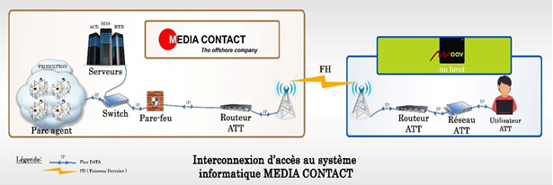
NOTRE PROPOSITION
ACCES AU SYSTÈME D’INFORMATIONS GMC
Depuis les locaux de ATT, un superviseur pourra accéder à l’outil de reporting et de supervision via un lien sécurisé à partir d’un navigateur. Media Contact mettra à disposition le lien et les identifiants.

Slide 24
NOTRE PROPOSITION
CONTRÔLE D’ACCES AUX LOCAUX
L’accès aux locaux (espaces de production et salle technique) est contrôlé par des badgeuses (en entrée comme en sortie). Les badgeuses sont gérées depuis un serveur grâce à un logiciel qui permet de définir les droits et privilèges des employés.
Nous avons opté pour l’enrôlement des empreintes digitales (minimum deux doigts par employé). Tout accès est donc enregistré dans une base de données.
Nos espaces sont surveillés par des caméras IP qui couvrent tous les angles. Elles sont reliées à un serveur de vidéosurveillance qui permet leur administration. Ce serveur est équipé d’un disque de grande capacité (1 To) qui permet de stocker les images enregistrées pour une durée minimum de 15 jours.

Slide 25
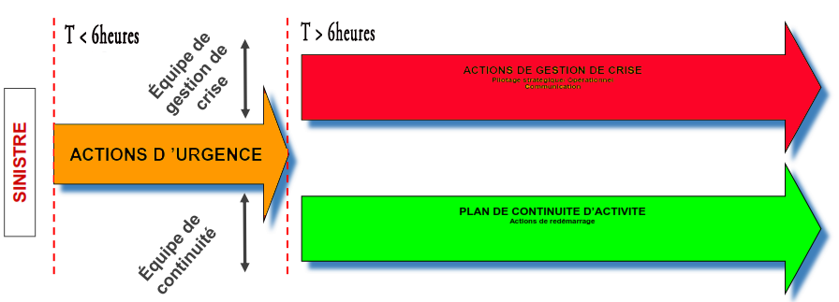
NOTRE PROPOSITION
PLAN DE CONTINUITE
Nous avons classifié les menaces qui peuvent survenir dans le cadre des prestations en deux groupes suivant leur délai de résolution :
- Menaces avec interruption de service à court terme (T< 6heures)
- Menaces avec interruption de service sur une longue durée (T> 6heures).

Slide 26
NOTRE PROPOSITION
GESTION DU SVI
Pour une gestion dynamique du SVI, notre CRM dispose d’une interface Web et permet mise à jour régulière et à volonté des informations qui y sont posées. En fonction des préoccupations récurrentes des abonnés, à travers les statistiques, MEDIA CONTACT SA proposera à ATLANTIQUE TELECOM TOGO, selon les besoins et urgences éventuelles, l’insertion de telle ou telle autre information dans le SVI afin de permettre aux abonnés d’avoir directement une réponse à leurs préoccupations dans le SVI et de libérer la file agent pour des préoccupations plus pointues.

Slide 27
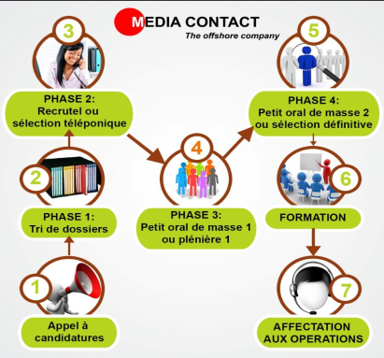
NOTRE PROPOSITION
GESTION DES EMPLOIS ET DE LA COMPETENCE
LE RECRUTEMENT
Le label recrutement du Groupe Media Contact permet au cours du processus de détecter tout profil correspondant aux besoins du client donneur d’ordres.
Il sera entièrement déployé pour les nouvelles recrues dans le cas où le Groupe Media Contact est déclaré adjudicataire au terme du processus.

Slide 28
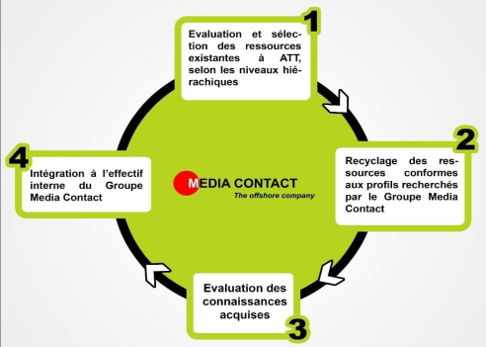
NOTRE PROPOSITION
GESTION DES EMPLOIS ET DE LA COMPETENCE
LE RECRUTEMENT
En cas d’accord entre le GROUPE MEDIA CONTACT SA et ATT, les vingt-cinq (25) téléconseillers et deux (02) superviseurs pourront être intégrés à l’effectif selon la méthodologie de recrutement et d’intégration ci-contre, conformément à nos exigences qualité et selon les attentes de ATT.

Slide 29
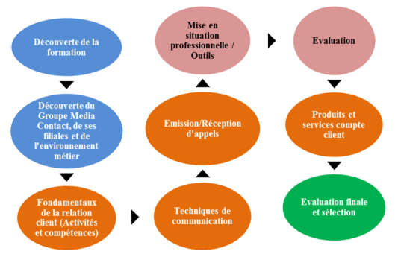
NOTRE PROPOSITION
GESTION DES EMPLOIS ET DE LA COMPETENCE
LA FORMATION
Nos formations privilégient la pratique alliée à la théorie afin que les conseillers soient bien outillés. Elles intègrent également une dimension « développement personnel » pour favoriser l’épanouissement de nos collaborateurs.

Slide 30
NOTRE PROPOSITION
GESTION DES EMPLOIS ET DE LA COMPETENCE
Gestion de la planification
L’enjeu crucial de la planification est de positionner le bon nombre d’agents, au bon moment avec les compétences requises pour mieux servir les clients. C’est ce qui motive la prise en compte de trois principaux piliers dans notre modèle de planification :
La maitrise du flux d’activité
La définition de la charge de travail
La gestion quotidienne et en temps réel des effectifs en production

Slide 31
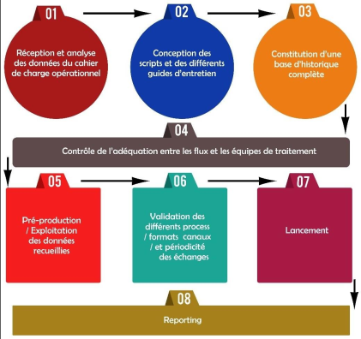
NOTRE PROPOSITION
GESTION DES OPERATIONS
MÉTHODOLOGIE DE GESTION OPÉRATIONNELLE
Les opérations du Groupe Media Contact sont mises en œuvre conformément à une stratégie fondée sur les bases que sont :
la compréhension de la mission et la maîtrise de l’ensemble des KPI’s ;
une transparence de tout instant ;
l’obligation pour le Groupe Media Contact d’être force de proposition car seule la satisfaction du client final créera de la valeur ajoutée pour ATT.

Slide 32
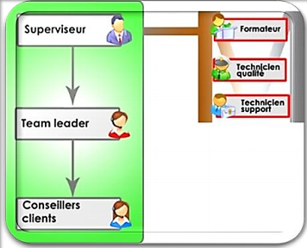
NOTRE PROPOSITION
GESTION DES OPERATIONS
ORGANISATION OPÉRATIONNELLE
L’organisation opérationnelle est supportée par un ensemble de départements transversaux qui interviennent, selon le cas, à des phases critiques du projet. L’ensemble des départements transversaux se mettent à disposition des équipes opérationnelles.

Slide 33
NOTRE PROPOSITION
GESTION DES OPERATIONS: Gestion des pics et débordements
S’appuyant sur l’expérience du Groupe MEDIA CONTACT, nous disposons de procédures documentées nous permettant de faire face aux imprévus d’une opération que sont notamment les pics et les débordements. Ces procédures se basent sur :
La législation (permettant une flexibilité horaire dans le dimensionnement);
La planification (tenant compte des performances individuelles et disponibilité des conseillers);
Les niches de remplaçants (disponibles pour combler les absences, congés, hausse d’activités, etc…);
La possibilité de mettre en place un débordement des appels vers un autre site ;
La disponibilité des formateurs et la possibilité de dérouler nos formations en environnement externe.
Ces différentes règles nous permettent d’avoir une capacité complémentaire de 30% pour la gestion du surplus.

Slide 34
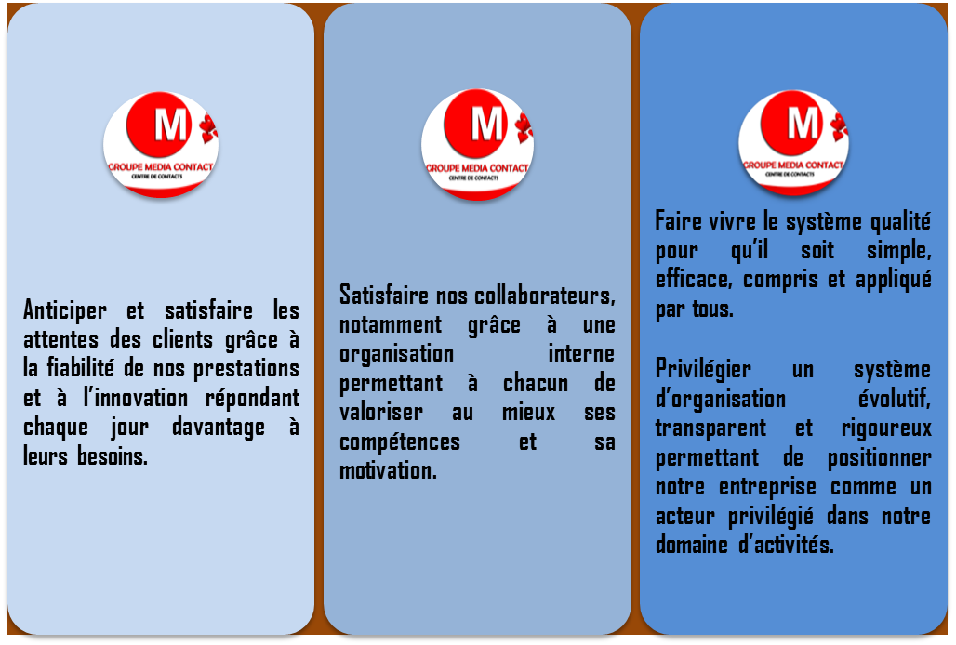
NOTRE PROPOSITION
POLITIQUE QUALITÉ DU GROUPE
Basée sur la NORME NF 15838, notre politique qualité s’articule autour du progrès interne et est basée sur le perfectionnement des processus ainsi que le développement des compétences.
Cette démarche vise l’amélioration permanente de nos prestations, de notre fonctionnement interne et permet une adéquation parfaite entre les projets stratégiques de nos clients et leurs déclinaisons opérationnelles.

Slide 35
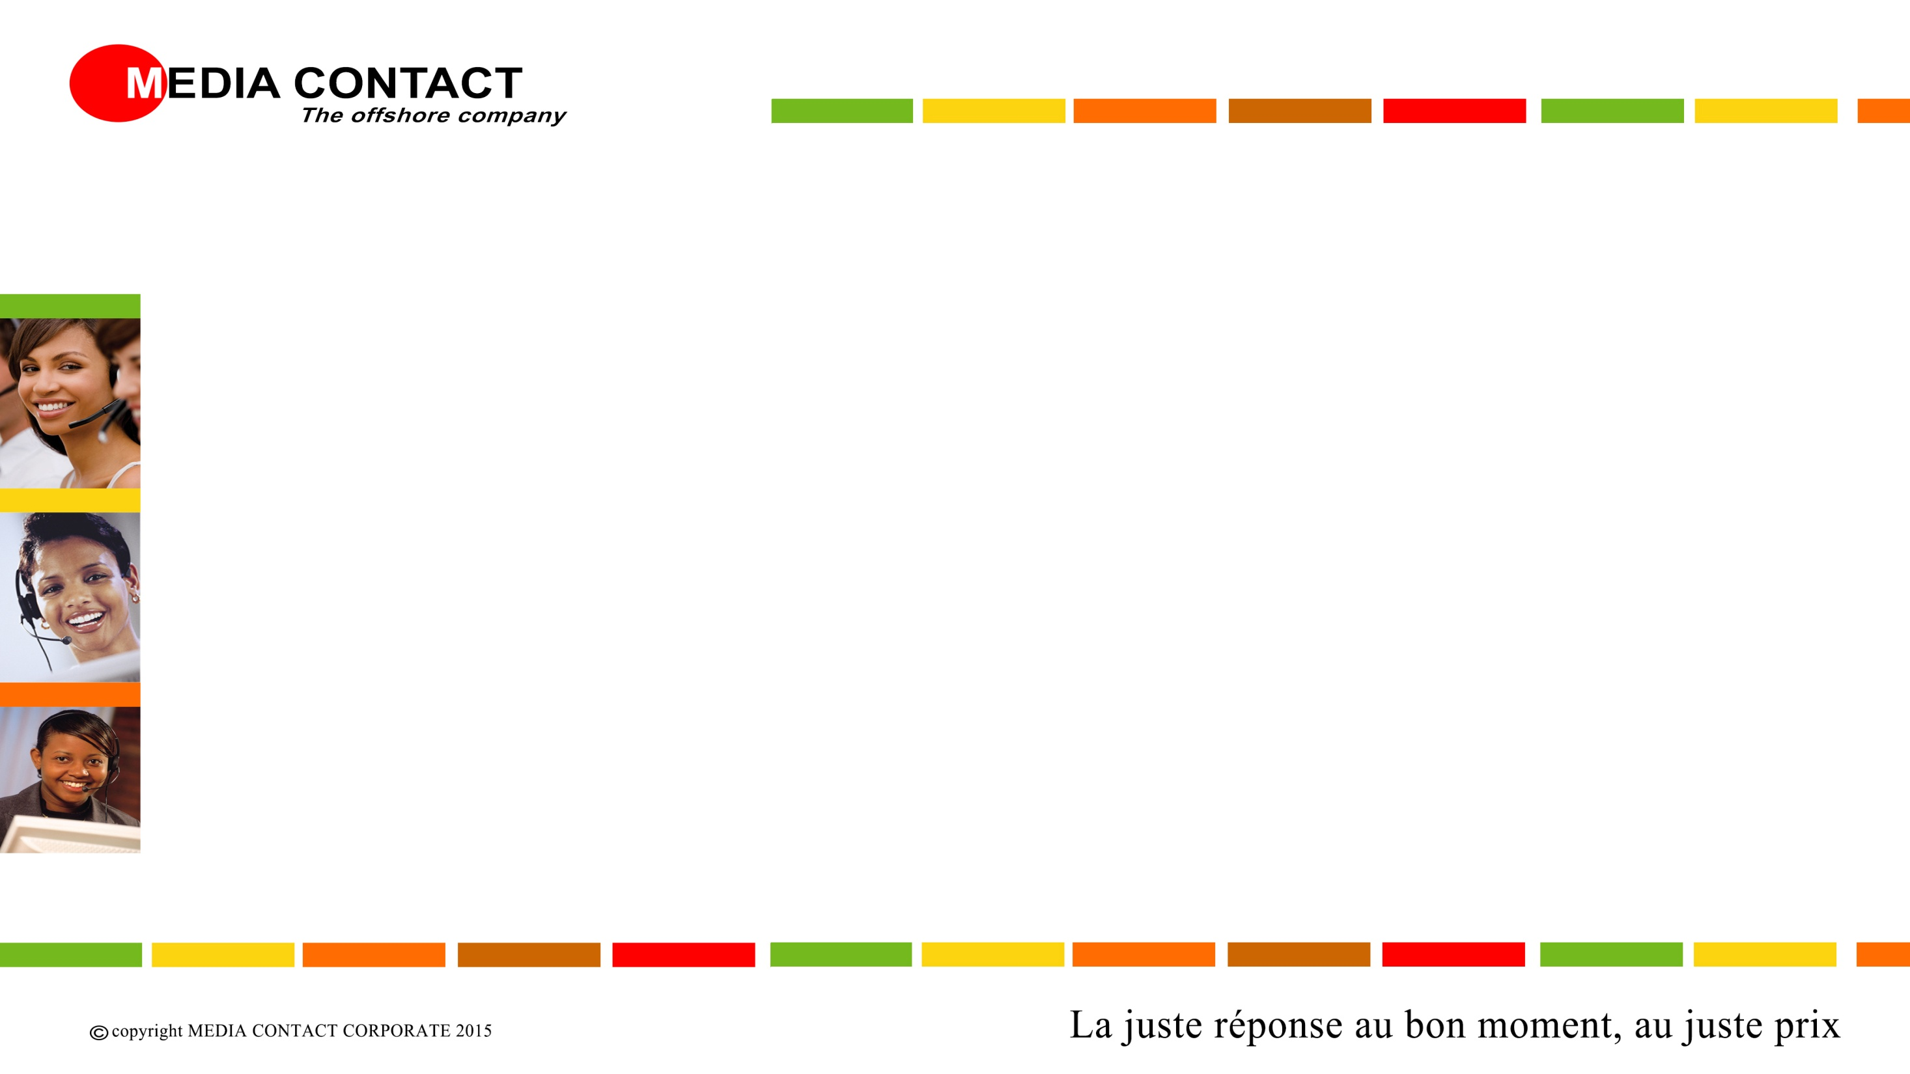
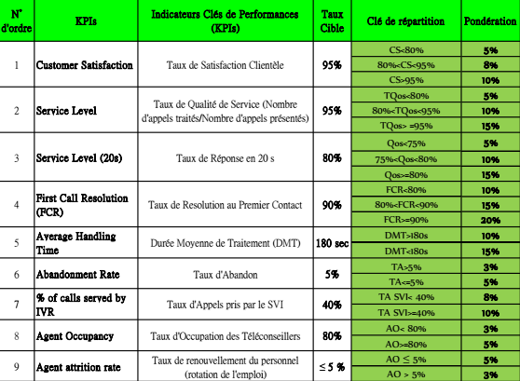
NOTRE PROPOSITION
POLITIQUE QUALITÉ DU GROUPE
L’évaluation de la qualité de prestation sera effectuée sur la base de la grille proposée dans le cahier de charges pour rester conforme à la volonté d’ATT. Nous avons pris l’initiative de suggérer, au regard de notre expérience pour ce type d’opération, une évolution de la grille de sorte à procéder à une pondération des différents indicateurs de performance afin d’obtenir un note globale pour la prestation.

Slide 36
NOTRE PROPOSITION
MISE EN EXPLOITATION
La phase d’exploitation se fera en deux (02) étapes :
A court terme et pour rester en conformité avec le délai de démarrage des prestations dans les quarante cinq (45) jours, nous faisons l’option d’utiliser le call center actuel d’ATLANTIQUE TELECOM TOGO pour une période à définir entre les parties, si cette option intermédiaire est retenue, et le réaménager selon les besoins de cette phase du projet.
A moyen terme, nous envisageons de créer la filiale togolaise du Groupe pour installer notre propre site de production d’une capacité initiale de cent (100) positions extensible à cent cinquante (150) à Lomé et avoir ainsi la possibilité d’accroitre notre capacité de production pour le compte d’ATLANTIQUE TELECOM TOGO.

Slide 37
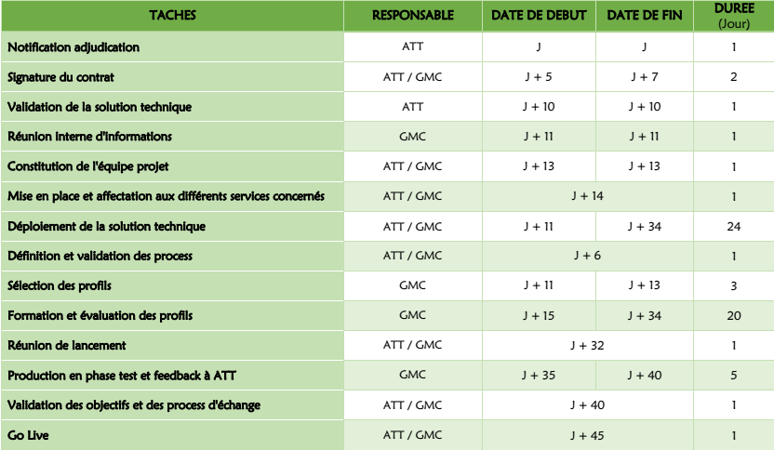
PLANNING DE DEPLOIEMENT
NOTRE PROPOSITION

Slide 38
LES SERVICES COMPLEMENTAIRES PROPOSES
M

Slide 39
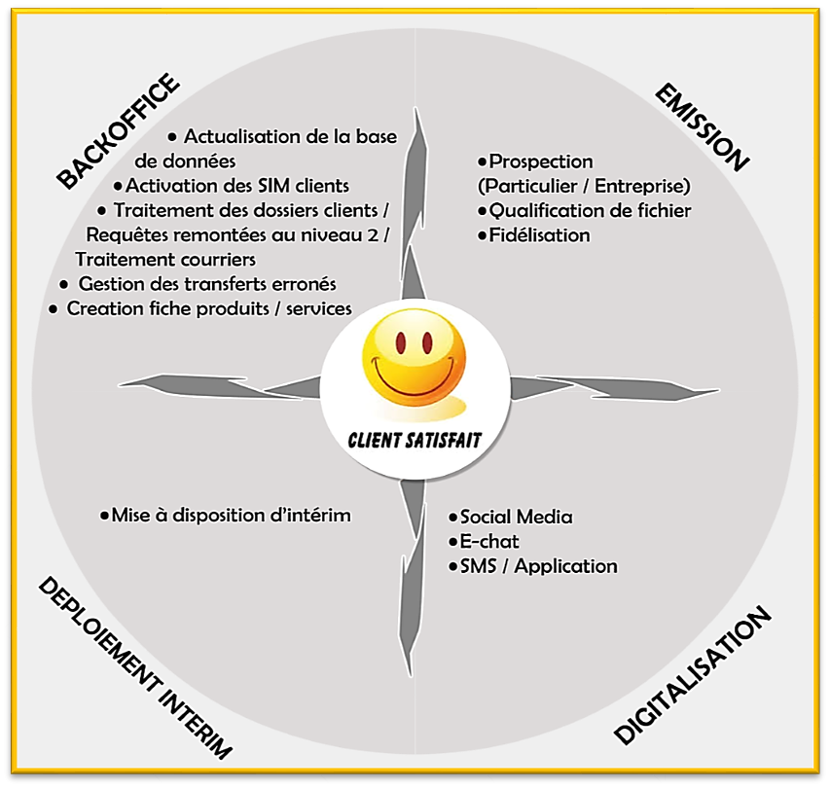
SERVICES COMPLEMENTAIRES PROPOSES
Nous proposons, dans une vision de partenariat gagnant-gagnant, des solutions additionnelles qui aideront à l’amélioration du service proposé et par ricochet de la perception client. Les différentes catégories sont :
Le Back Office
L’émission d’appels
Déploiement intérim
Digitalisation

Slide 40
QUELQUES REFERENCES
M

Slide 41








QUELQUES REFERENCES

Slide 42
ANNEXES
M

Slide 43
ANNEXES
1- Rapports en temps réel d’une campagne entrante
2- Reporting d’activités (journalier, hebdomadaire et mensuel)

Slide 44
QUESTIONS - REPONSES

Slide 45


